Slide 1


Slide 2
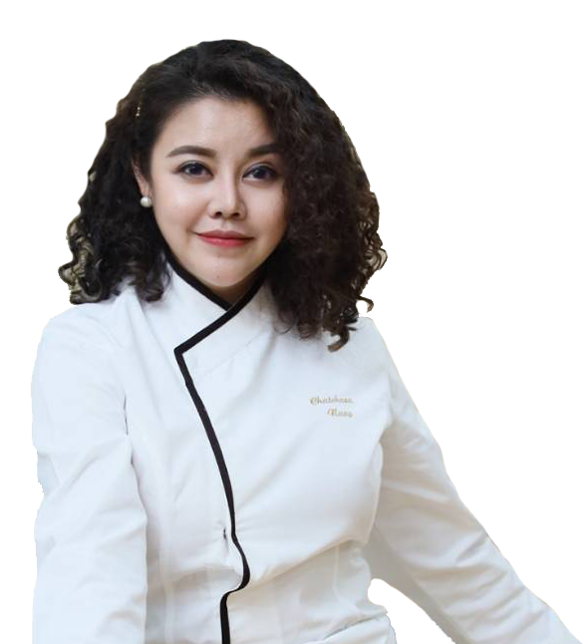

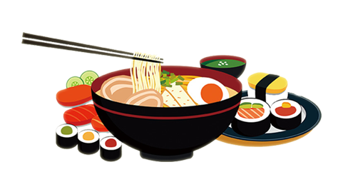
การประกอบอาหารญี่ปุ่น
ครีมโคร็อกเกะ
คุณชัชชษา อู่พิชิต (เชฟนุ้ย)
[72] บันทึกวิดีโอวันที่ 22/02/64

Slide 3

อุปกรณ์การทำ ครีมโคร็อกเกะ
เตาไฟฟ้า
เครื่องชั่งดิจิตอล + ถ้วยตวง ช้อนตวง
ตะแกรง
หม้อ + ทัพพี
ชามผสม + พายซิลิโคน
ที่คีบอาหาร
กระทะ + ตะหลิว
เขียง + มีด
พิมพ์สี่เหลี่ยม 9x9
ฟิล์มถนอมอาหาร
ช้อนขนาดต่างๆ
ตะกร้อมือ
วัตถุดิบ

Slide 4


อุปกรณ์การทำ ครีมโคร็อกเกะ
อุปกรณ์
เตาไฟฟ้า

Slide 5



อุปกรณ์การทำ ครีมโคร็อกเกะ
หม้อ + ทัพพี
อุปกรณ์

Slide 6


อุปกรณ์การทำ ครีมโคร็อกเกะ
กระทะ + ตะหลิว
อุปกรณ์

Slide 7


อุปกรณ์การทำ ครีมโคร็อกเกะ
ชามผสม + พายซิลิโคน
อุปกรณ์

Slide 8


อุปกรณ์การทำ ครีมโคร็อกเกะ
มีด + เขียง
อุปกรณ์

Slide 9

อุปกรณ์การทำ ครีมโคร็อกเกะ
ที่คีบ
อุปกรณ์

Slide 10
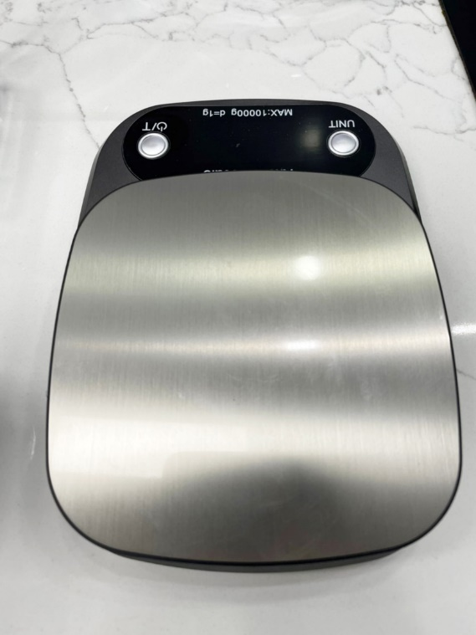
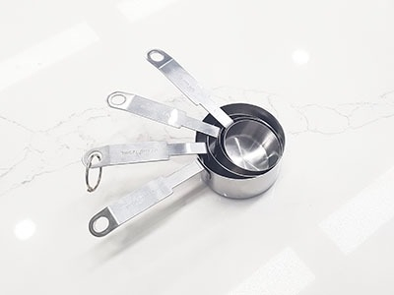
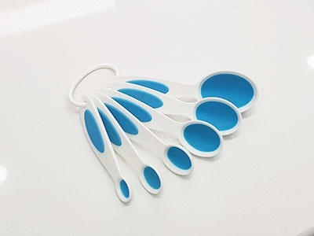
อุปกรณ์การทำ ครีมโคร็อกเกะ
เครื่องชั่งดิจิตอล
ถ้วยตวง + ช้อนตวง
อุปกรณ์

Slide 11
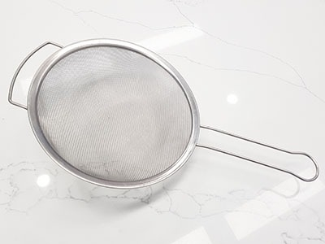
อุปกรณ์การทำ ครีมโคร็อกเกะ
กระชอน
อุปกรณ์

Slide 12
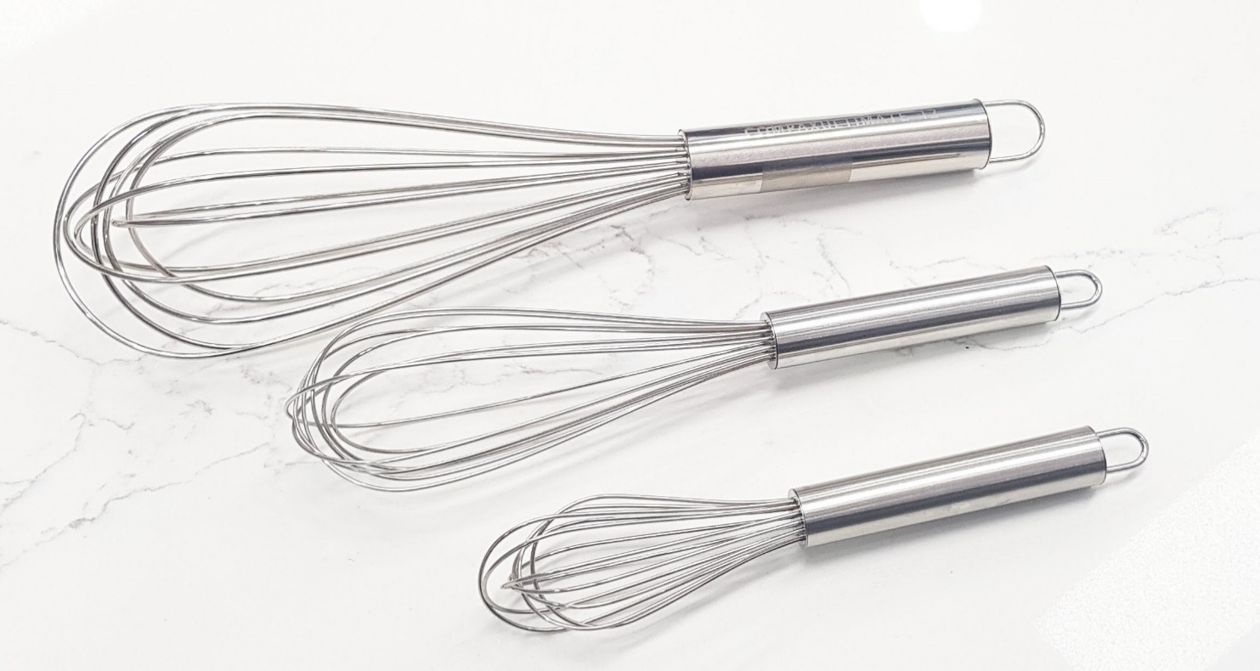
อุปกรณ์การทำ ครีมโคร็อกเกะ
ตะกร้อมือ
อุปกรณ์

Slide 13

อุปกรณ์การทำ ครีมโคร็อกเกะ
ช้อนขนาดต่างๆ
อุปกรณ์

Slide 14
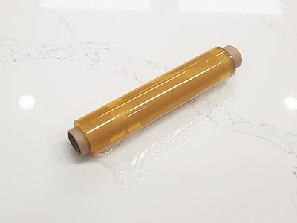
อุปกรณ์การทำ ครีมโคร็อกเกะ
ฟิล์มถนอมอาหาร
อุปกรณ์

Slide 15
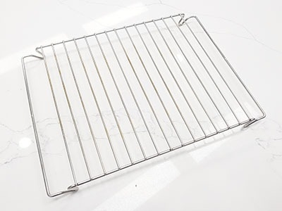
อุปกรณ์การทำ ครีมโคร็อกเกะ
ตะแกรง
อุปกรณ์

Slide 16
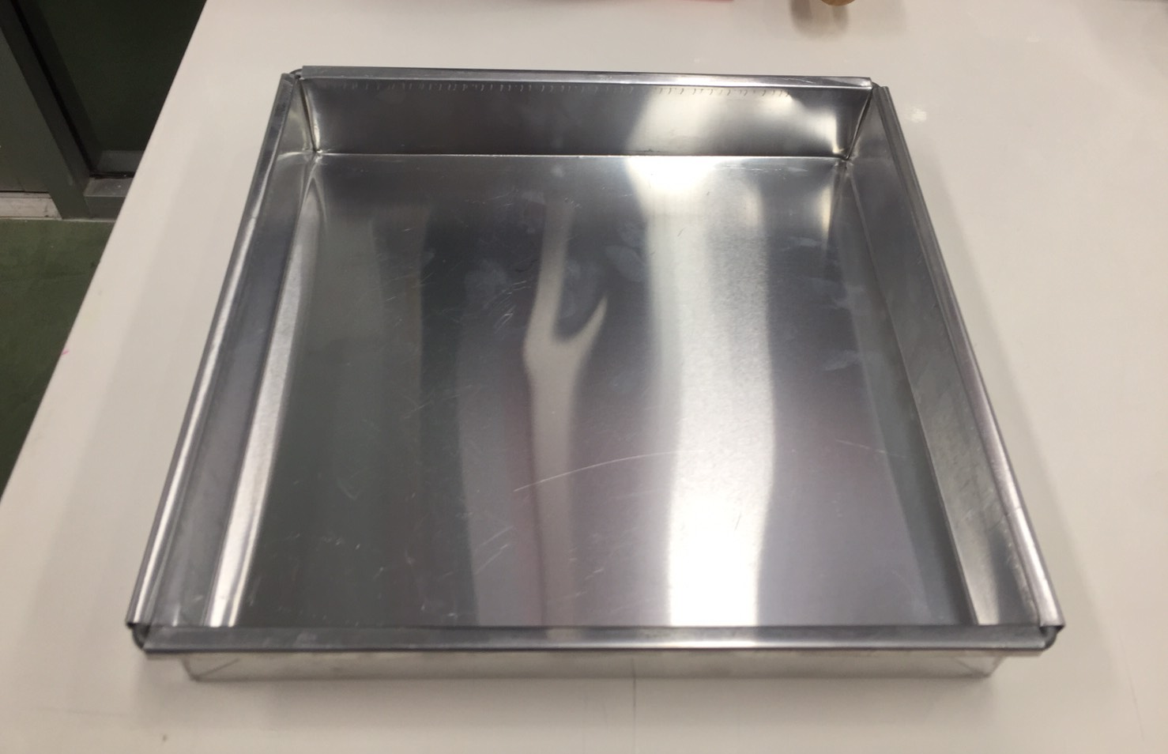
อุปกรณ์การทำ ครีมโคร็อกเกะ
พิมพ์สี่เหลี่ยม 9x9
อุปกรณ์

Slide 17
วัตถุดิบการทำ ครีมโคร็อกเกะ
กุ้งขาว 8 ตัว (100 กรัม)
นมวัวสด 300 มิลลิลิตร
หัวหอมใหญ่ 80 กรัม
ไข่ไก่ 1 ฟอง
เห็ดแชมปิญอง 4 ดอก
เกล็ดขนมปัง
เนย 30 กรัม
เกลือป่น
แป้งสาลี 40 กรัม
พริกไทยดำ
น้ำมันพืช
วิธีทำ

Slide 18
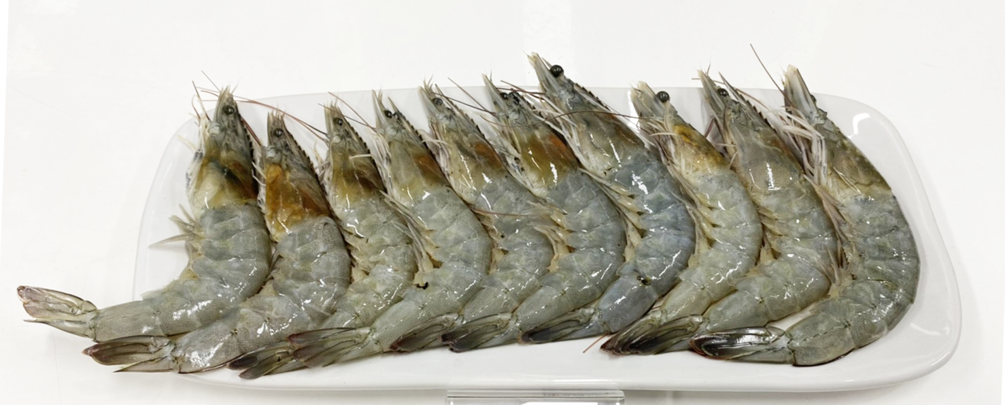

วัตถุดิบการทำ ครีมโคร็อกเกะ
กุ้งขาว
วัตถุดิบ

Slide 19
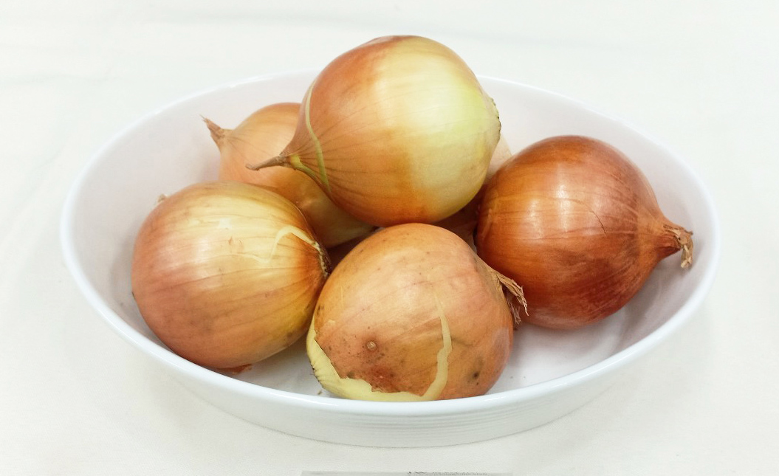
วัตถุดิบการทำ ครีมโคร็อกเกะ
หัวหอมใหญ่
วัตถุดิบ

Slide 20
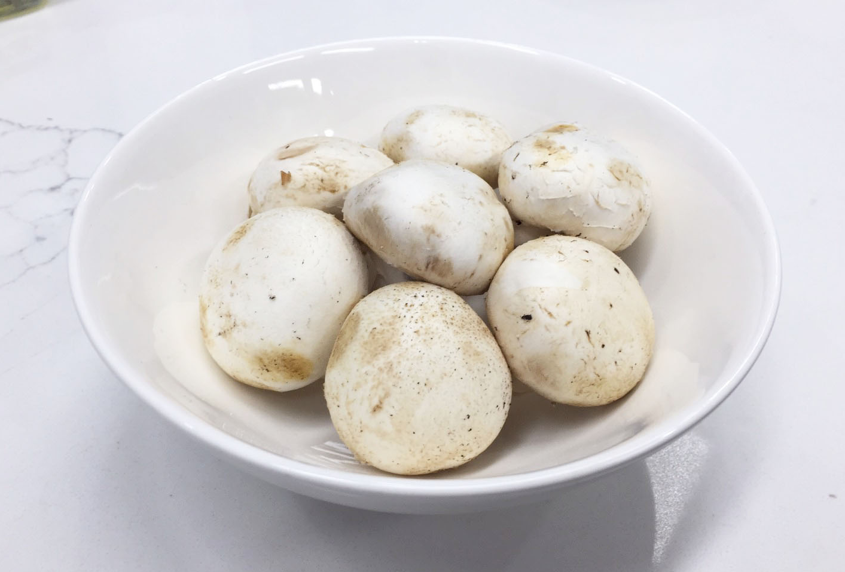
วัตถุดิบการทำ ครีมโคร็อกเกะ
เห็ดแชมปิญอง
วัตถุดิบ

Slide 21
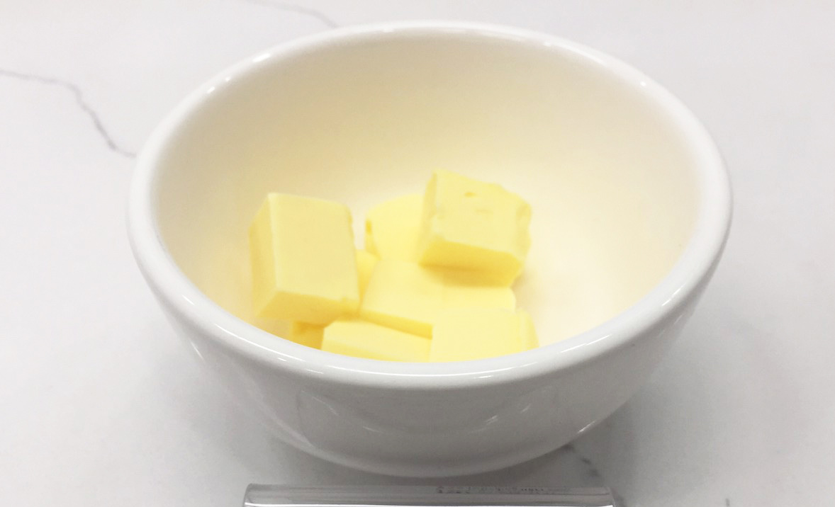
วัตถุดิบการทำ ครีมโคร็อกเกะ
เนย
วัตถุดิบ

Slide 22
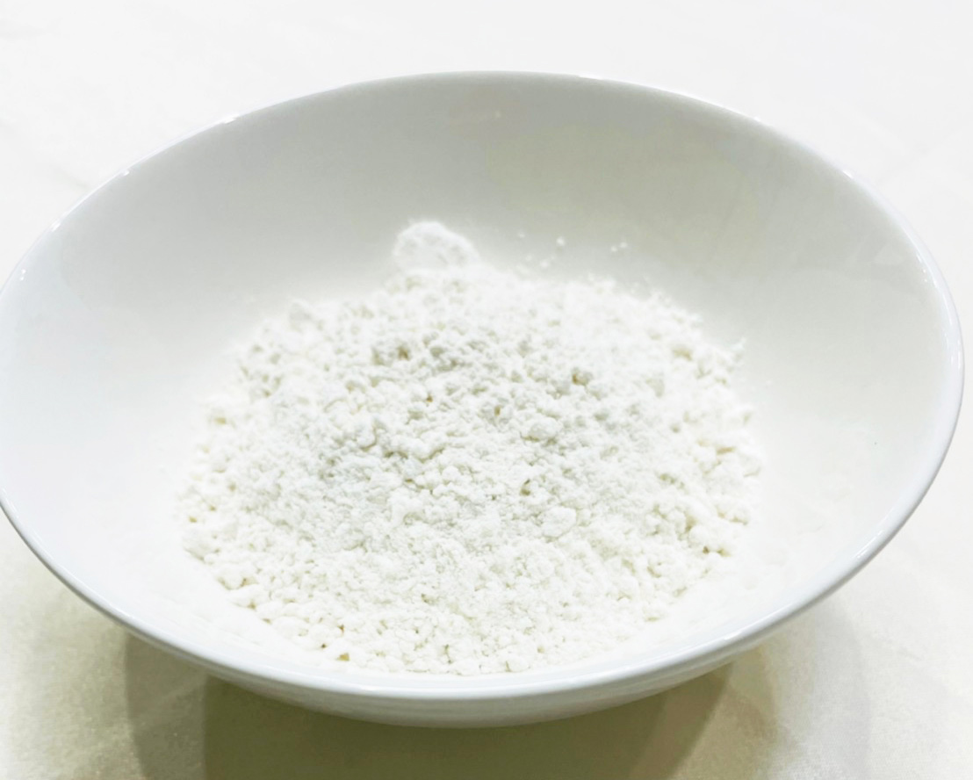
วัตถุดิบการทำ ครีมโคร็อกเกะ
วัตถุดิบ
แป้งสาลี

Slide 23
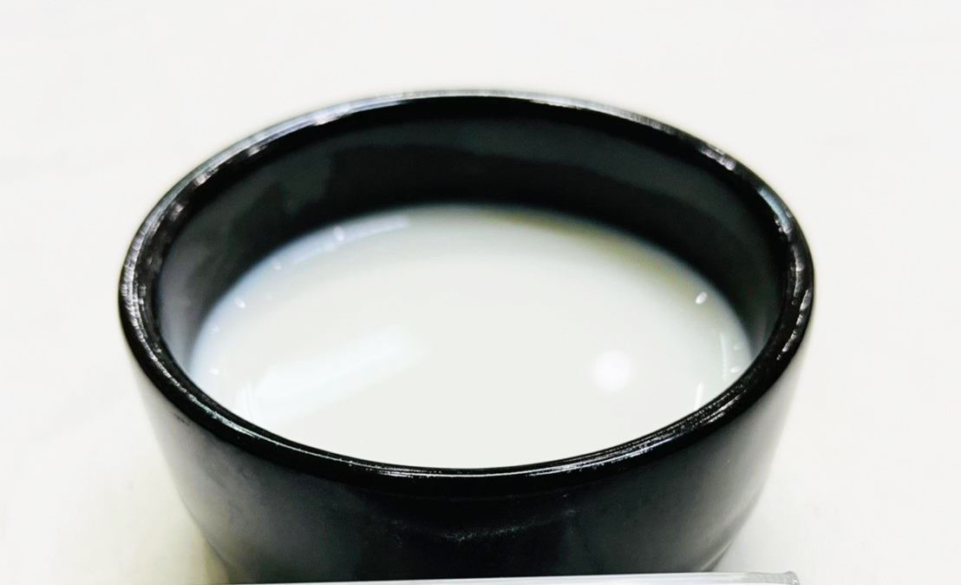
วัตถุดิบการทำ ครีมโคร็อกเกะ
นมวัวสด
วัตถุดิบ

Slide 24
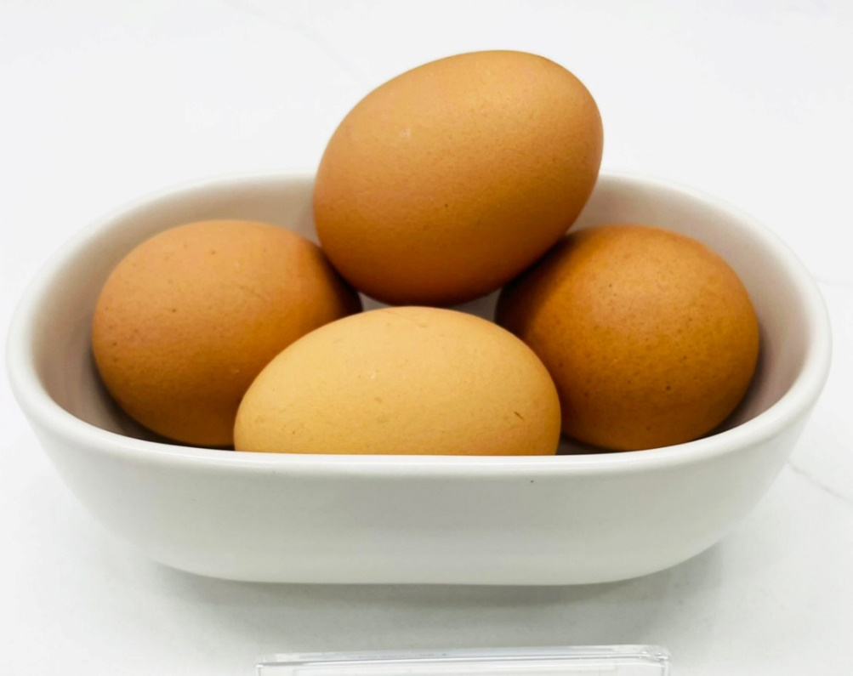
วัตถุดิบการทำ ครีมโคร็อกเกะ
ไข่ไก่
วัตถุดิบ

Slide 25
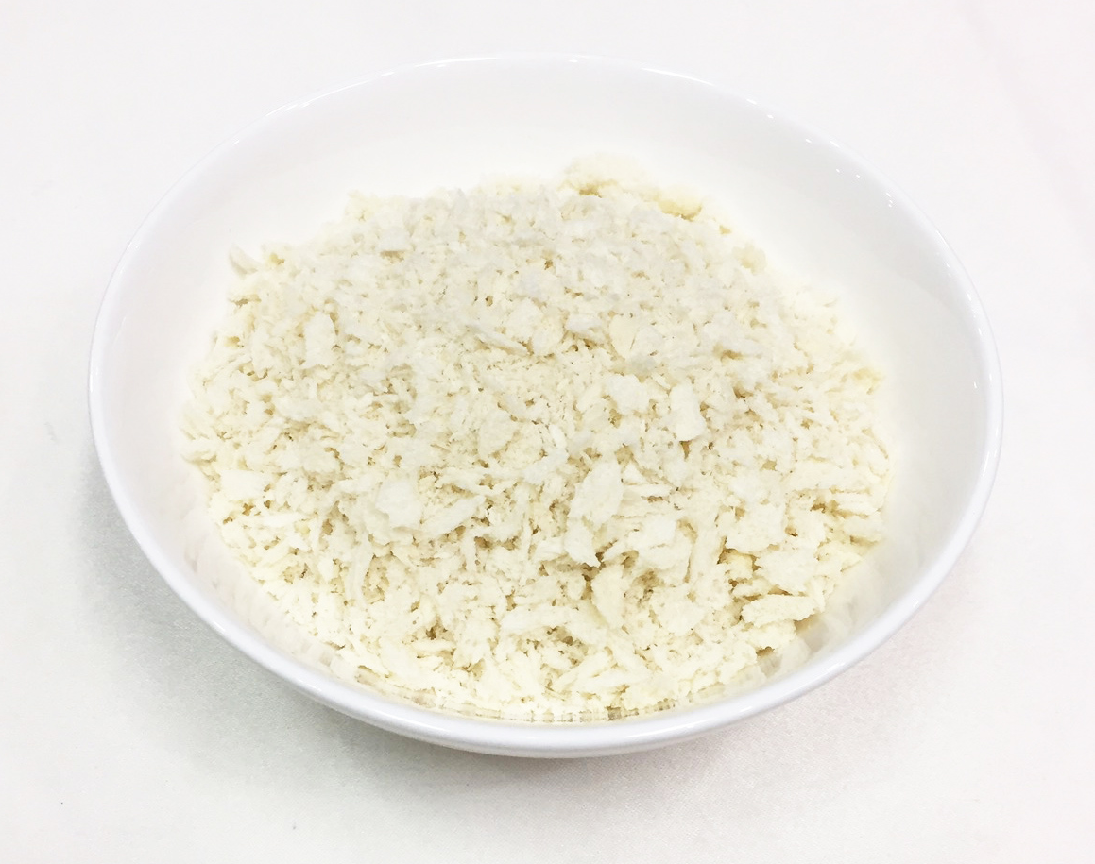
วัตถุดิบการทำ ครีมโคร็อกเกะ
เกล็ดขนมปัง
วัตถุดิบ

Slide 26
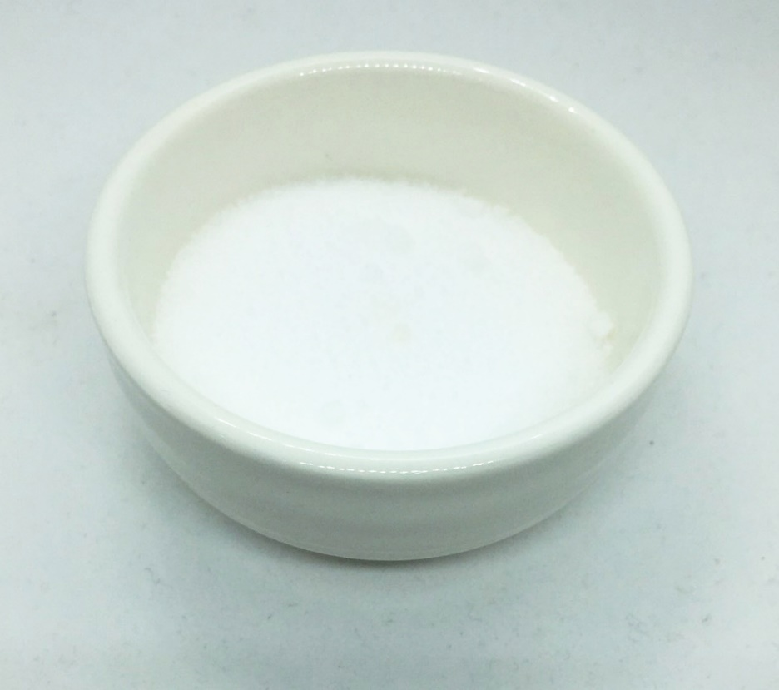
วัตถุดิบการทำ ครีมโคร็อกเกะ
เกลือป่น
วัตถุดิบ

Slide 27
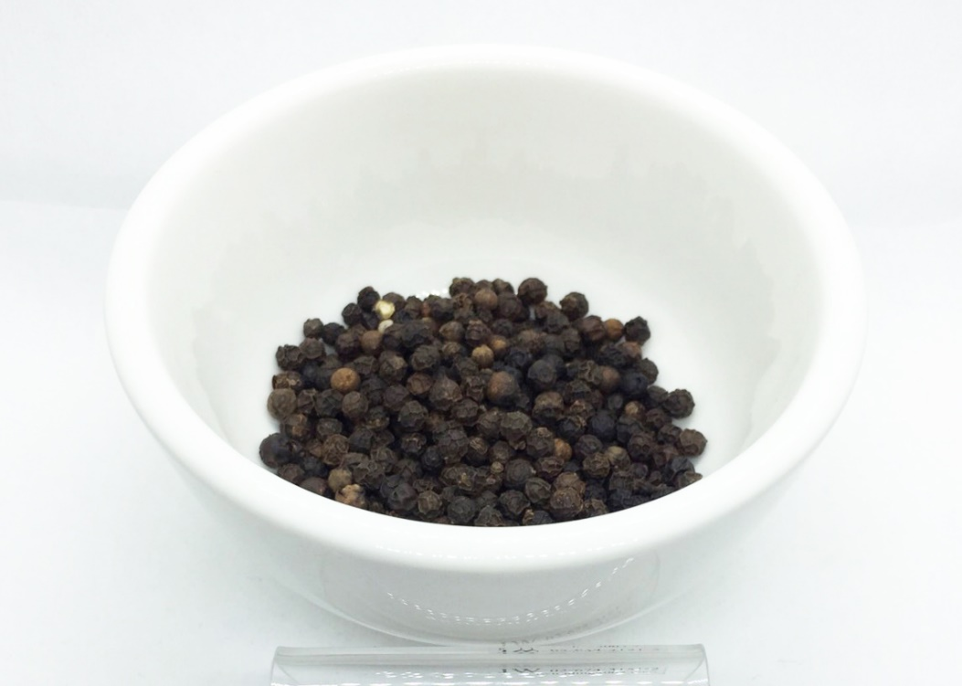
วัตถุดิบการทำ ครีมโคร็อกเกะ
พริกไทย
วัตถุดิบ

Slide 28
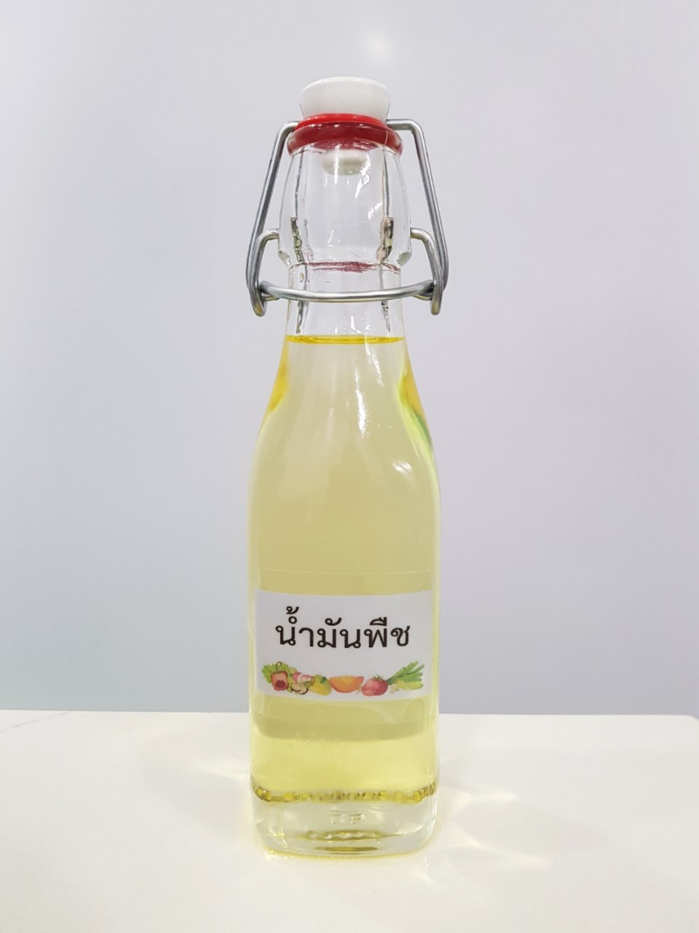
วัตถุดิบการทำ ครีมโคร็อกเกะ
น้ำมันพืช
วัตถุดิบ

Slide 29
เตรียมวัตถุดิบ ครีมโคร็อกเกะ
- หัวหอมใหญ่ หั่นละเอียดเป็นลูกเต๋า
- เห็ดกระดุม นำมาตัดส่วนโคนของเห็ดทิ้ง ซอยบาง ๆ
- ดึงเส้นสีดำกลางหลังกุ้งขาวออก แกะเปลือกและหางทิ้งไป หั่นเป็นชิ้นขนาด 1 เซนติเมตร
- แยกไข่ขาวและไข่แดงออกจากกัน
วิธีทำ (ต่อ)

Slide 30
วิธีทำ ครีมโคร็อกเกะ
1. นำหม้อขึ้นตั้งไฟ ใส่เนยลงในหม้อ ใส่หัวหอมใหญ่ลงไปผัดจนกระทั่งมีเนื้อใส ถัดมาใส่เห็ดกระดุมลงไปผัดกับหัวหอมใหญ่จนกระทั่งนิ่มตัว
2. ยกหม้อออกจากไฟ เติมแป้งสาลีแล้วผัดให้เข้ากัน เติมนม 1 ใน 3 ของที่เตรียมไว้ ตั้งไฟอีกครั้งหนึ่ง เติมนมที่เหลือลงไปทีละน้อยพลางคนให้เข้ากัน คนแบบขูดก้นหม้อด้วยไม้พาย ระวังไม่ให้ส่วนผสมไหม้ เคี่ยวไฟอ่อน 4-5 นาทีจนกระทั่งไวท์ซอสมีความข้นตัว ใส่เกลือพริกไทยแล้วยกหม้อออกจากไฟ
3. ตั้งกระทะ ผัดกุ้งด้วยน้ำมันพืชจนกระทั่งเนื้อใสของกุ้งกลายเป็นสีขุ่น ใส่กุ้งที่ผัดเสร็จลงในไวท์ซอส ใส่ไข่แดงแล้วคนเร็ว ๆ จนเข้ากัน
4. เทซอสลงถาดให้เป็นรูปสี่เหลี่ยมผืนผ้าขนาด 10 เซนติเมตร x 20 เซนติเมตร คลุมถาดด้วยฟิล์มพลาสติกเพื่อกันไม่ให้ซอสแห้ง ทิ้งให้ซอสคลายความร้อน แล้วนำไปแช่ตู้เย็นประมาณ 2 ชั่วโมงจนไวท์ซอสแข็งตัว
วิธีทำ (ต่อ)

Slide 31
วิธีทำ ครีมโคร็อกเกะ
5. แบ่งซอสออกเป็น 12 ส่วนเท่า ๆ กัน ปั้นเป็นทรงกระบอกความยาว 5 เซนติเมตร เส้นผ่าศูนย์กลาง 2 เซนติเมตร เกลือกก้อนซอสบนแป้งสาลีอย่างทั่วถึง ตบเบา ๆ ให้แป้งสาลีส่วนเกินร่วงออกไปบ้าง
6. จุ่มก้อนซอสในไข่ขาวแล้วนำไปเกลือกบนเกล็ดขนมปังป่น แบ่งทอดในน้ำมันพืชอุณหภูมิ 175 องศาเซลเซียส เป็นเวลาประมาณ 30 วินาที อย่าทอดทั้งหมดในคราวเดียวกันเพราะจะทำให้อุณหภูมิของน้ำมันลดต่ำลง
7. โคร็อกเกะพร้อมเสิร์ฟแล้ว
หน้าหลัก

Slide 32
การประกอบอาหารญี่ปุ่น
ทาร์ทาร์ซอส
คุณชัชชษา อู่พิชิต (เชฟนุ้ย)
[72] บันทึกวิดีโอวันที่ 22/02/64

Slide 33
อุปกรณ์การทำ ทาร์ทาร์ซอส
ชามผสม + พายซิลิโคน
เขียง + มีด
ช้อนขนาดต่างๆ
ถ้วยตวง + ช้อนตวง
วัตถุดิบ

Slide 34
อุปกรณ์การทำ ทาร์ทาร์ซอส
เครื่องชั่งดิจิตอล
ถ้วยตวง + ช้อนตวง
อุปกรณ์

Slide 35
อุปกรณ์การทำ ทาร์ทาร์ซอส
มีด + เขียง
อุปกรณ์

Slide 36
อุปกรณ์การทำ ทาร์ทาร์ซอส
ช้อนขนาดต่างๆ
อุปกรณ์

Slide 37
อุปกรณ์การทำ ทาร์ทาร์ซอส
ชามผสม + พายซิลิโคน
อุปกรณ์

Slide 38
วัตถุดิบการทำ ทาร์ทาร์ซอส
มายองเนส ½ ถ้วย
ผิวเลมอนขูดละเอียด ¼ ช้อนชา
หอมแดงสับละเอียด 2 ช้อนโต๊ะ
น้ำเลมอน 1 ช้อนชา
เคเปอร์สับละเอียด 1 ช้อนโต๊ะ
เกลือป่น
พริกไทยดำ
พาร์สลีย์สับละเอียด 1 ช้อนชา
ผักชีลาวสับละเอียด 1 ช้อนชา
วิธีทำ

Slide 39
วัตถุดิบการทำ ทาร์ทาร์ซอส
เกลือป่น
วัตถุดิบ

Slide 40
วัตถุดิบการทำ ทาร์ทาร์ซอส
พริกไทย
วัตถุดิบ

Slide 41
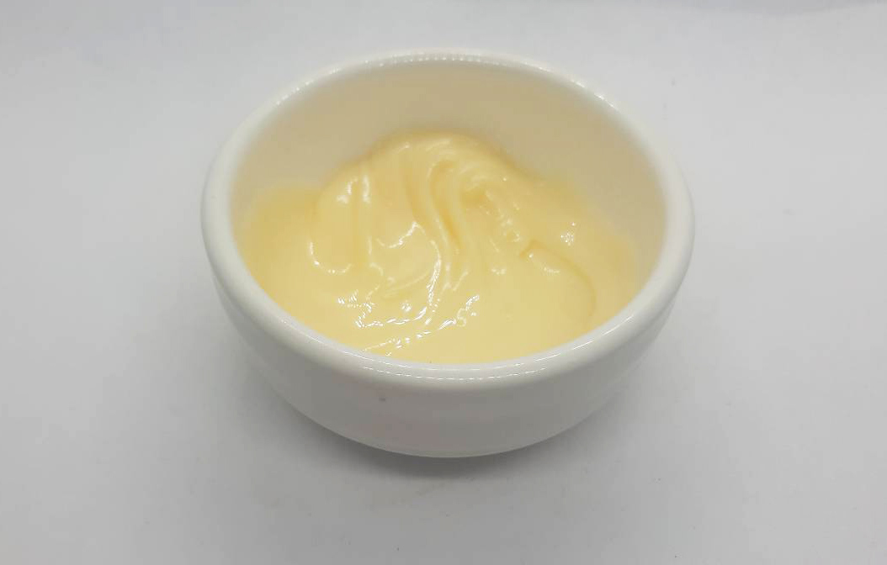
วัตถุดิบการทำ ทาร์ทาร์ซอส
มายองเนส
วัตถุดิบ

Slide 42
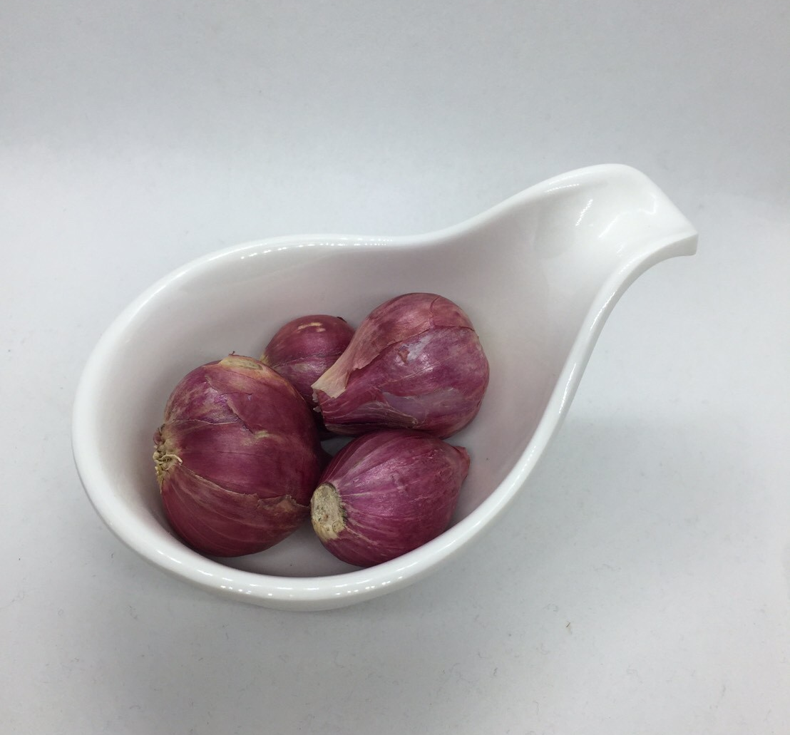
วัตถุดิบการทำ ทาร์ทาร์ซอส
หอมแดง
วัตถุดิบ

Slide 43
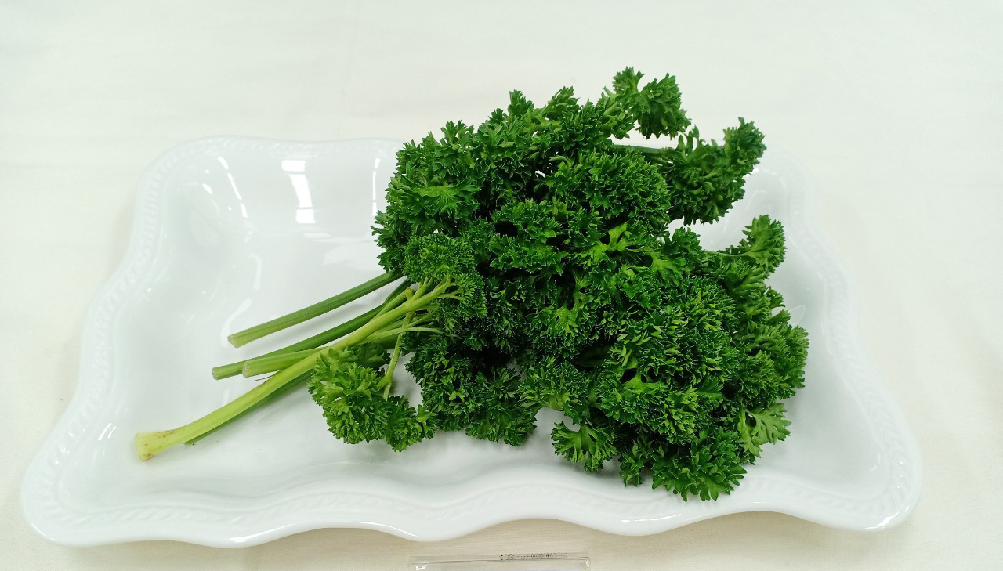
วัตถุดิบการทำ ทาร์ทาร์ซอส
พาร์สลีย์
วัตถุดิบ

Slide 44
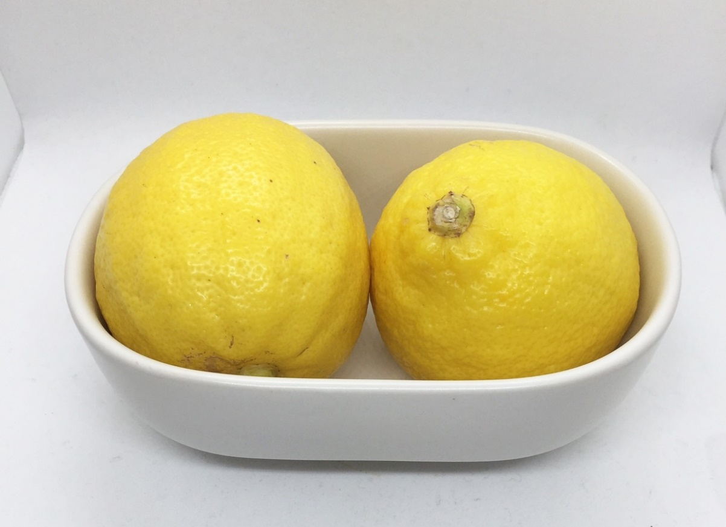
วัตถุดิบการทำ ทาร์ทาร์ซอส
ผิวเลมอน
วัตถุดิบ

Slide 45
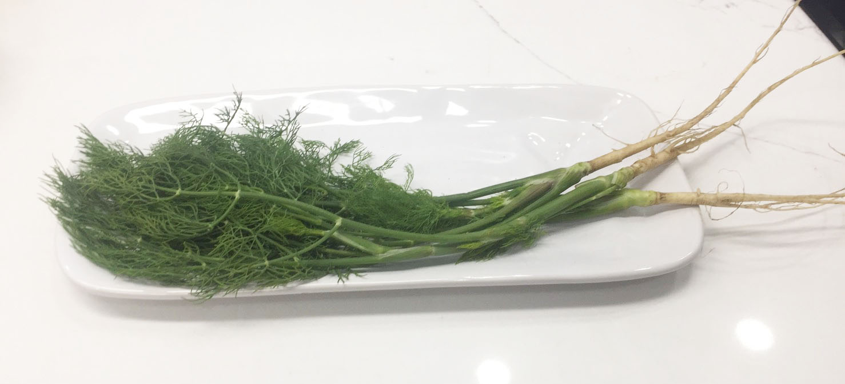
วัตถุดิบการทำ ทาร์ทาร์ซอส
ผักชีลาว
วัตถุดิบ

Slide 46
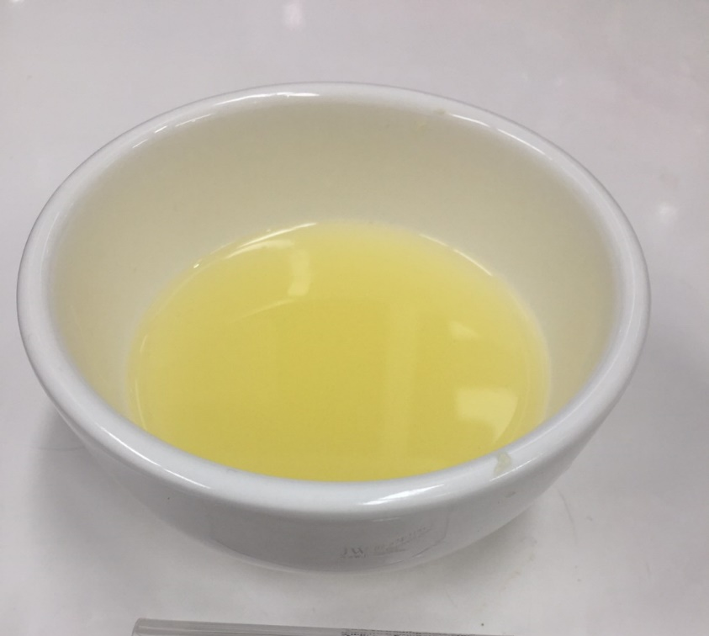
วัตถุดิบการทำ ทาร์ทาร์ซอส
น้ำเลมอน
วัตถุดิบ

Slide 47
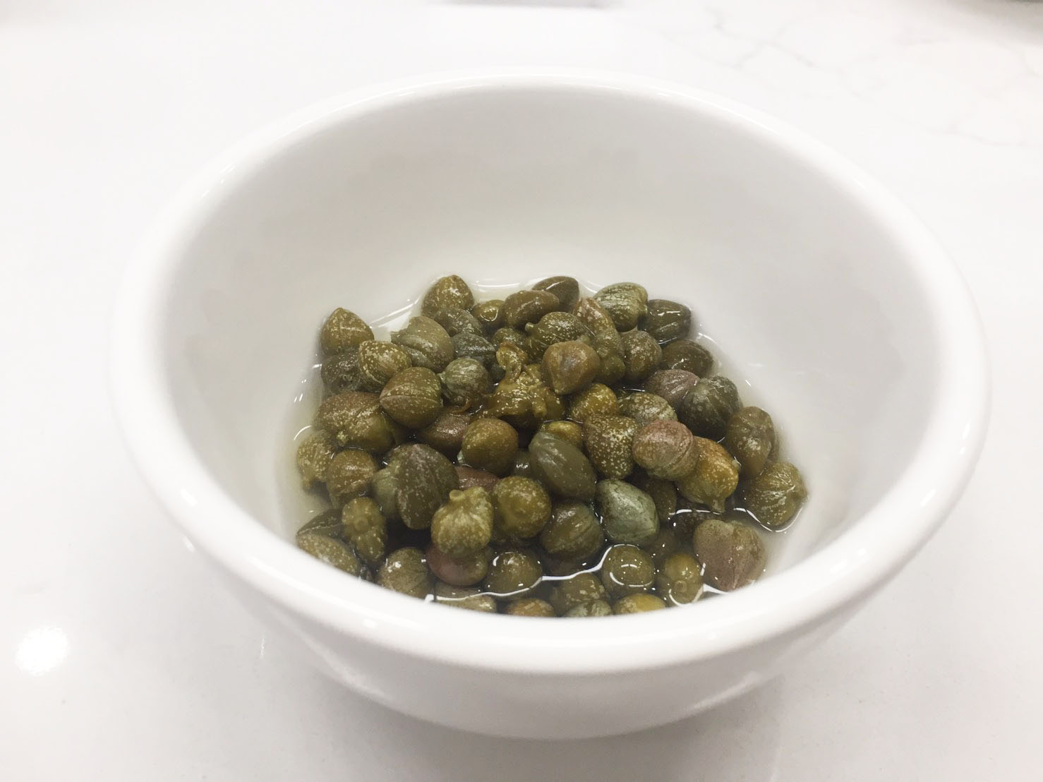
วัตถุดิบการทำ ทาร์ทาร์ซอส
เคเปอร์
วัตถุดิบ

Slide 48
วิธีทำ ทาร์ทาร์ซอส
1. เตรียมวัตถุดิบ
- สับหอมแดง
- ขูดผิวเลมอน
- สับเคเปอร์
- สับผักชีลาว
- สับพาร์สลีย์
2.ผสมกับมายองเนส ปรุงรสด้วยเกลือ น้ำเลมอน และพริกไทย
หน้าหลัก

